Slide 1
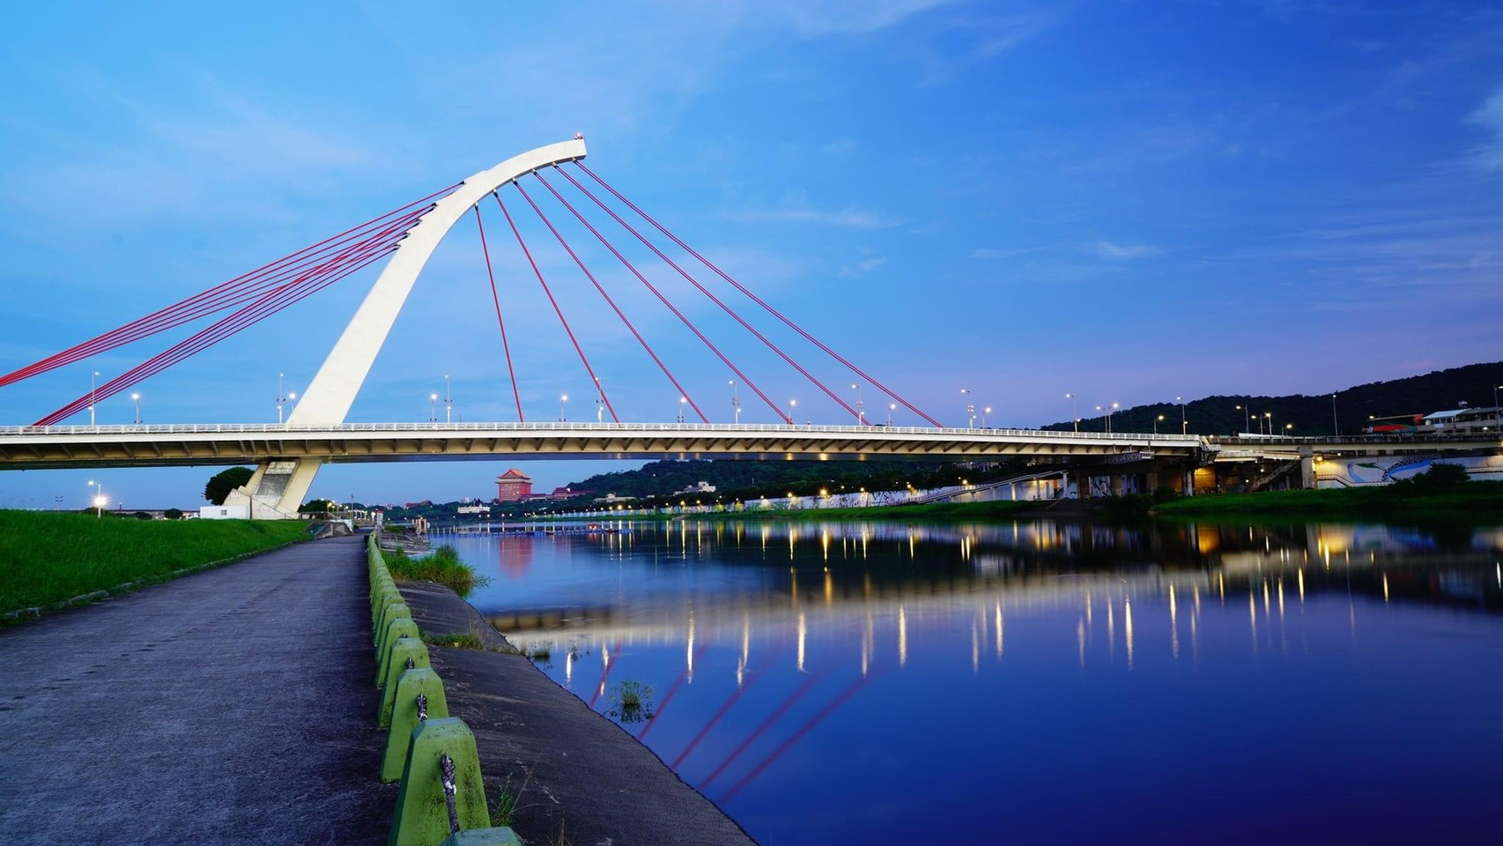
開
當你真心渴望某件事物整個宇宙都會聯合起來幫助你完成
When you want something
All the universe conspires in helping you to achieve it
始
111.08.24

Slide 2



Slide 3


Slide 4
108課綱
01
  部定必修
02
  校訂必修
有學分
高中
總體課程
03
  選修
04
  彈性學習時間
不計學分
(0學分)
05
  團體活動時間

Slide 5
大直高中
國文、英文數學……
01
  部定必修
傳統學科
有學分
02
  校訂必修
學校特色
4學分/1年
高二：以永續為本的專題製作
03
  選修
加深加廣選修
補強性選修
學生選課
各類文學選讀
英文作文
社會環境議題
創新生活與家庭
…………
多元選修
各類型多元課程
跑班選修

Slide 6
大直高中
學生選課
微課程、自主學習計畫選手培訓申請
充實/補強教學
自主學習
選手培訓
彈性1+彈性2
04
  彈性學習時間
彈性3
大直講堂-專題講座
學校特色活動
不計學分
班會
05
  團體活動時間
社團活動
校慶主題活動 田徑比賽
舞蹈比賽 英語歌唱比賽
………

Slide 7


考招變革 學測指考 素養題型

Slide 8


Slide 9
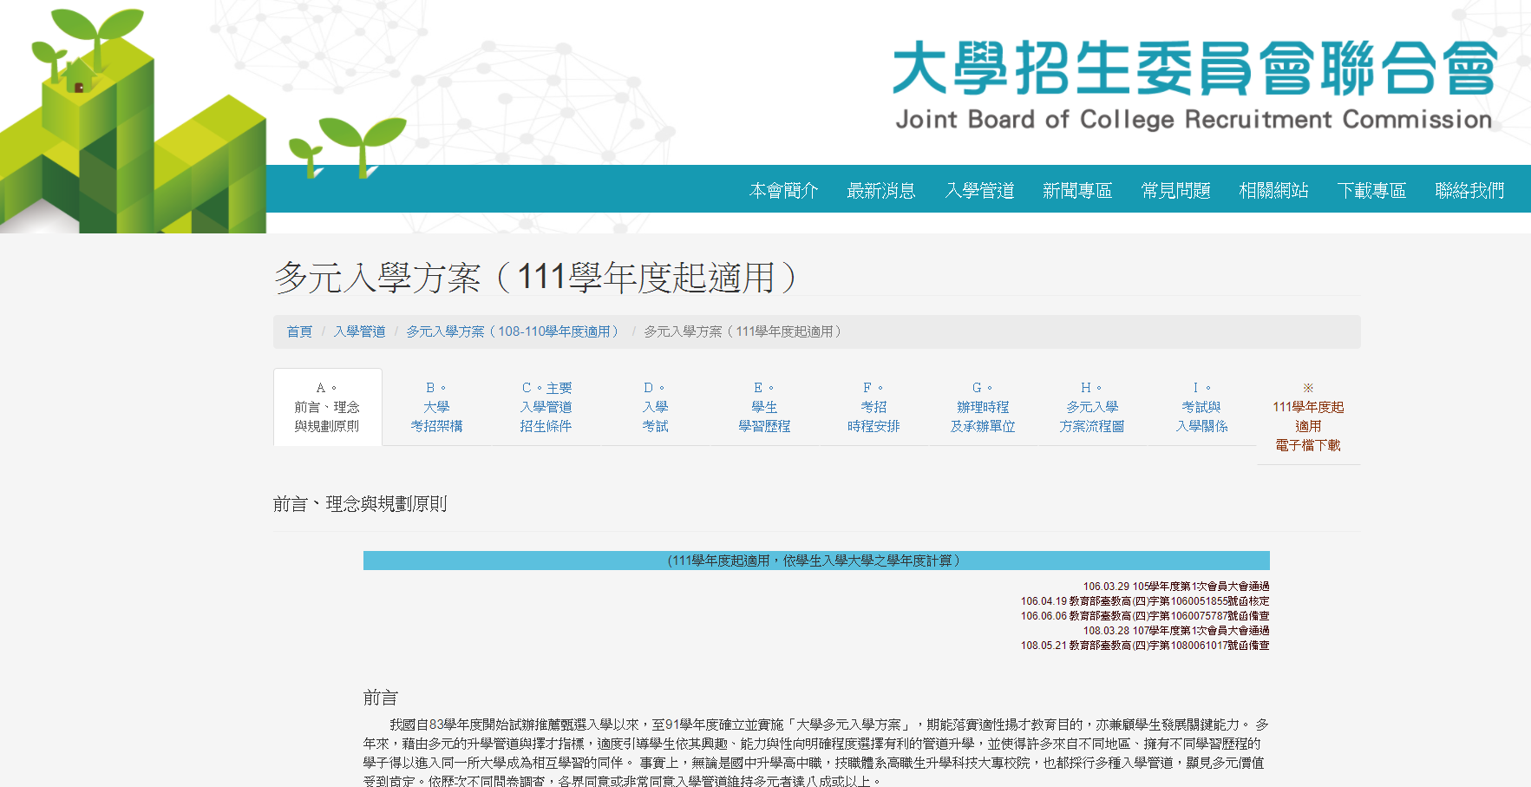
http://www.jbcrc.edu.tw/multi3.html

Slide 10
未來的入學管道
10%
48%
32%

Slide 11
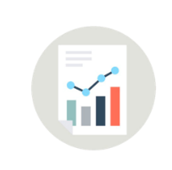
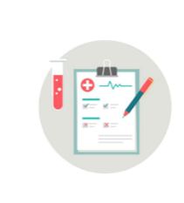
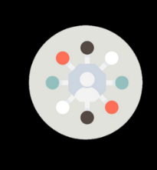
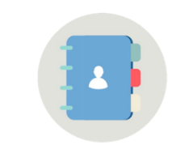

如何運用學習歷程檔案提供大學備審資料?
包含多元表現綜整心得、高中自主學習計畫與執行成果、社團活動經驗、擔任幹部經驗、社會服務經驗、競賽表現、檢定證照、特殊優良表現證明或其他有利審查項目等內容
學生可從中擇要提供與大學校系審查，無需樣樣均備。學系將以學生所提供之多元表現情形，據以綜合評量，並非以單一項目做為錄取標準。
繁星推薦 | 學測 高中在校成績 (在校學業成績全校排名前50%)
申請入學 | 第一階段 學測檢定及篩選 第二階段 綜合學習表現 (至少須占50％) =備審資料+校系自訂甄試項目
分發入學 (不採計學生學習歷程) | 學測 分科測驗 由校系自訂採計考試科目組合
修課紀錄
僅在校成績
學習歷程擋案
中央資料庫擇要勾選上傳
依校系要求
報名時上傳
修課紀錄
課程學習
成果
多元表現
學習歷程
自述
其他
至多3件
至多10項
以領域或學群方式(非科目或課程，即學生有修習該領域或相關學群課程皆可)，作為大學校系審查涵蓋範圍。
學生在高中課程所修習的學習成果，如實作作品、書面報告、探究與實作成果等。

Slide 12
大學主要招生管道─辦理期程
星
個人申請
一階檢篩
考試入學分發
考試入學分發
３月
４月
５月
６月
7月
111學年度
繁星
個人申請
一階檢篩
個人申請
二階甄試
考試入學分發
高三期末考
學科能力測驗
分科測驗

Slide 13
統一入學考試─111學年度
考試名稱 | 評量能力 | 辦理考科 | 命題範圍
學測 (X) | 基本核心能力 | 1.國文(含寫作) 2.英文 3.數學A、數學B 4.社會 5.自然 | 部定必修
分科測驗(Y) | 關鍵學科能力 | 1.數甲、數乙 2.物理 3.化學 4.生物 5.歷史 6.地理 7.公民與社會 | 部定必修 部定加深加廣選修
大學校系可針對不同招生管道，自訂要使用的入學考科
國英2科不重複考

Slide 14

高中3年
你可以……
認真努力的讀書
  有計畫的、充滿自信的、有節奏的
熱情參與社團學習
  不要怕做事、學到另一項興趣～棒棒的、交朋友也是好的
主動嘗試校外學習活動
  拓展高中視野、累積多元學習成果、培養社會參與精神

Slide 15


Slide 16

高一上課科目與時數
國文：4
英文：4
數學：4
歷史2 地理2
公民2 / (音樂2)
物理2＋生物2 / (化學2＋地科2)
資訊2 / (生科2)
生命教育1/(生涯規劃1)
體育2
多元選修(跑班選修)：2
彈性學習[1&2]2 / (本土語2)
彈性學習[3]：1
團體活動：2
每天7節課、週一~四輔導課每週共39節

Slide 17
111學年度各類課程排課情形
星期 節次 | 一 | 二 | 三 | 四 | 五
1
2
3 |  |  |  | 高一多元
4 |  |  |  | 高一多元
午 休
5 |  |  | 高一彈性1/本土語 |  | 團體活動(班會)
6 |  |  | 高一彈性2/本土語 |  | 彈性學習3
7 |  |  |  |  | 團體活動(社團)
8 | 第八節輔導課 (第2週開始)
2學分
5小時

Slide 18
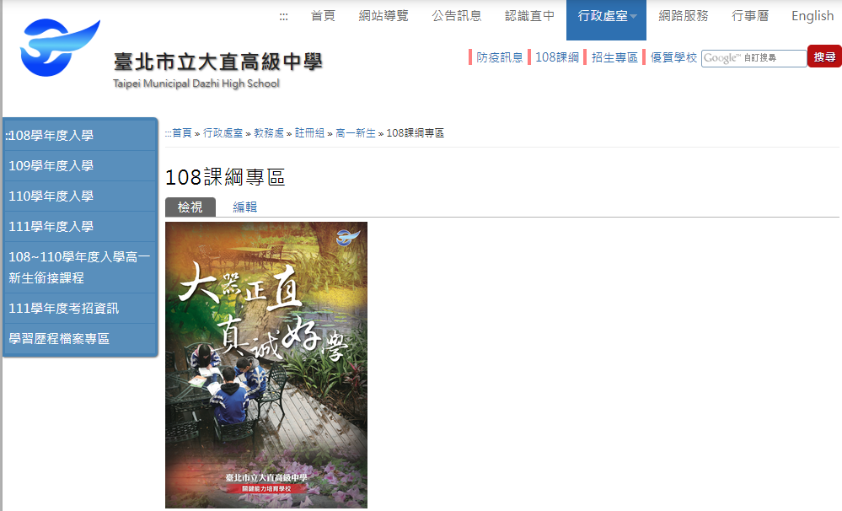
課程地圖
選課輔導手冊
選修課程內容

Slide 19
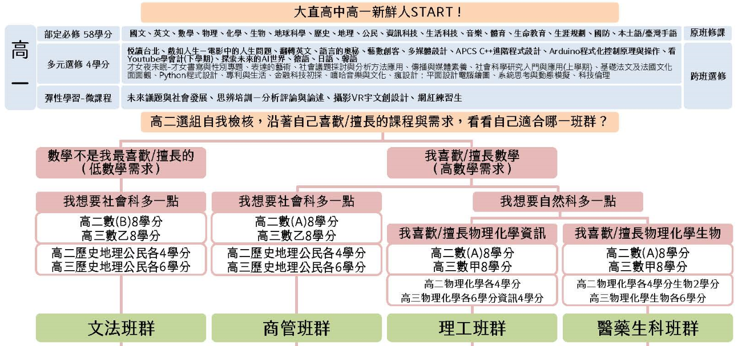

Slide 20
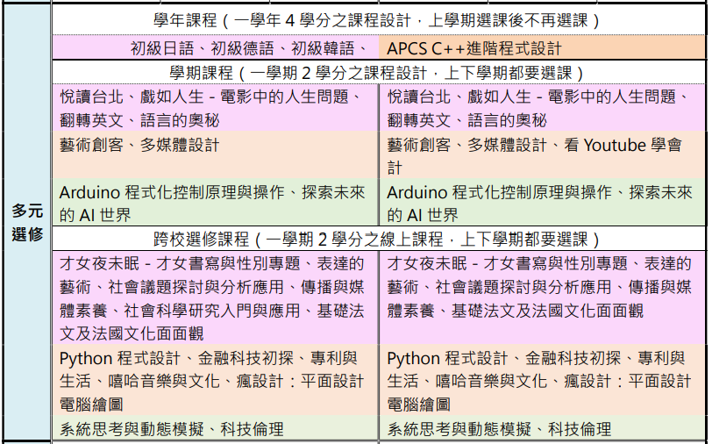
111高一多元選修開課
大直高中校本課程
上課時間:星期四34節
跨校選修
線上課程
Notes:
待修

Slide 21
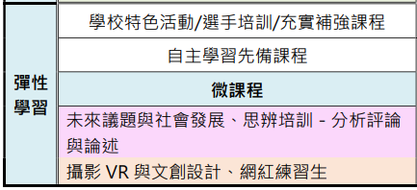
111高一彈1&2開課
大直高中校本課程
上課時間:星期三56節
彈性學習3進行
第一次、第二次段考間的彈性時間
第一次段考前與第二.三次段考間的彈性時間

Slide 22


Slide 23

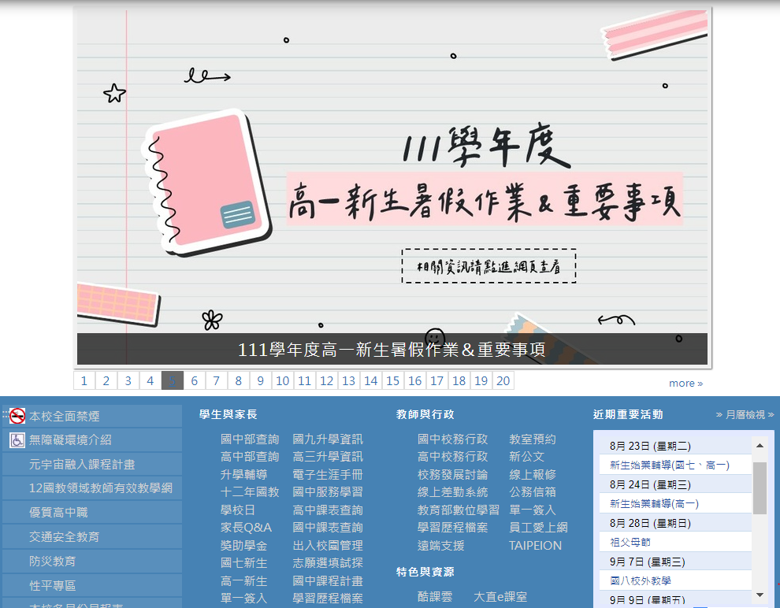
附帶提醒
多元選修、微課程線上選課
國文、英文、數學暑假作業
(高一新生專區)
開學日
日期 |  | 節次 | 重要事項
8/30 | 週二 | 第一節0800-0850 | 大掃除
 |  | 第二節0900-0950 | 導師時間
 |  | 第三節1010-1100 | 開學典禮
 |  | 第四節1110-1200 | 正式上課
 |  | 16:00 | 16:00放學

Slide 24

附帶提醒
學校帳號開通（收信、google classroom）
線上學習模擬演練
保持與班上良好的線上連繫措施（line群組...）
備有足量的線上學習設備（圖書館提供借用）
正向積極的學習心情

Slide 25



